Slide 1
MONTAJE Y PREPARACIÓN DE UNA FRESADORA UNIVERSAL
Especialidad Mecánica Industrial
Mención Máquinas – Herramientas
Módulo Fresado de piezas y conjuntos mecánicos

Slide 2


TEMAS
TEMA N°1
CABEZAL DIVISOR
TEMA N°2
PARTES DE UN CABEZAL DIVISOR
TEMA N°3
FRACCIONES Y NÚMEROS MIXTOS
Velocidad de corte y avance
Cálculo de la velocidad de giro (RPM)
Profundidad de corte ($a_{p}$)
Afilado de herramientas (ángulos y formas)
Partes y accesorios del torno
TEMA N°4
TIPOS DE DIVISIONES
TEMA N°5
MÉTODOS DE FRESADO
TEMA N°6
PROCEDIMIENTO PARA CONTROL DIMENSIONAL DE FRESAS DE MÓDULO
TEMA N°7
INSTRUMENTOS Y HERRAMIENTAS UTILIZADAS PARA EL FRESADO

Slide 3
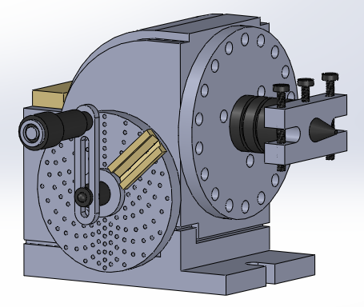
TEMA N°1
CABEZAL DIVISOR
Fuente: Elaboración propia.

Slide 4
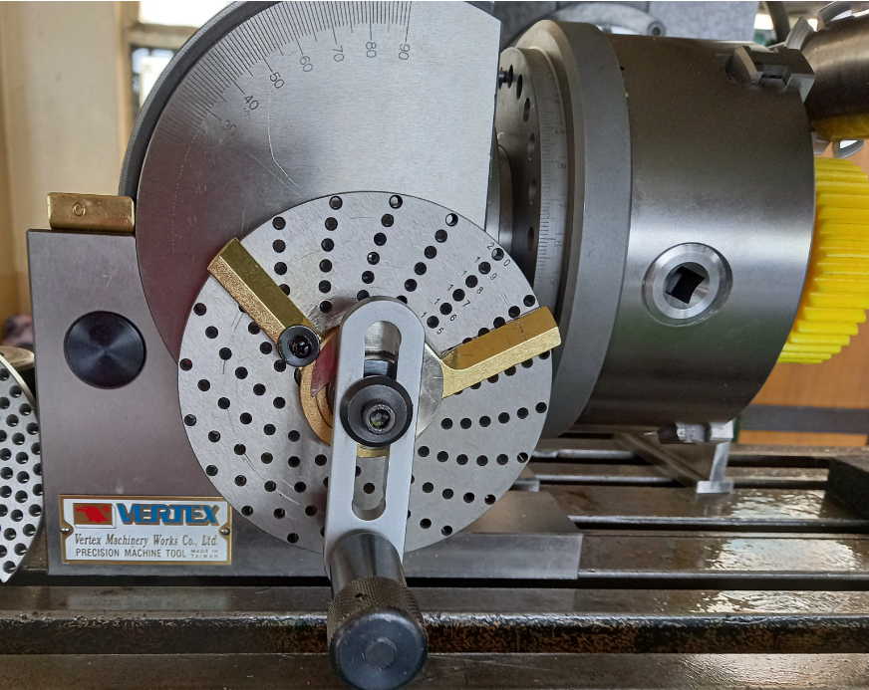
CABEZAL
DIVISOR
Dispositivos complementarios más utilizados e importantes de la fresadora universal.
Sus principales funciones son:
Dividir la trayectoria circular de trabajo.
Girar la pieza alrededor de su eje.
Sujetar la pieza a mecanizar.
Permite mecanizar:
Fresas.
Escariadores.
Avellanadores.
Machos de roscar, entre otros.
Engranajes.
Ranuras.
Tuercas cuadradas y hexagonales.
Cabezas de tornillos, entre otros.
Figura 1. Cabezal divisor
FÓRMULA DE VELOCIDAD DE CORTE
FÓRMULA DE VELOCIDAD DE GIRO
Fuente: Taller Mecánica Industrial - Escuela Industrial Superior de Valparaíso Óscar Gacitúa Basulto.

Slide 5
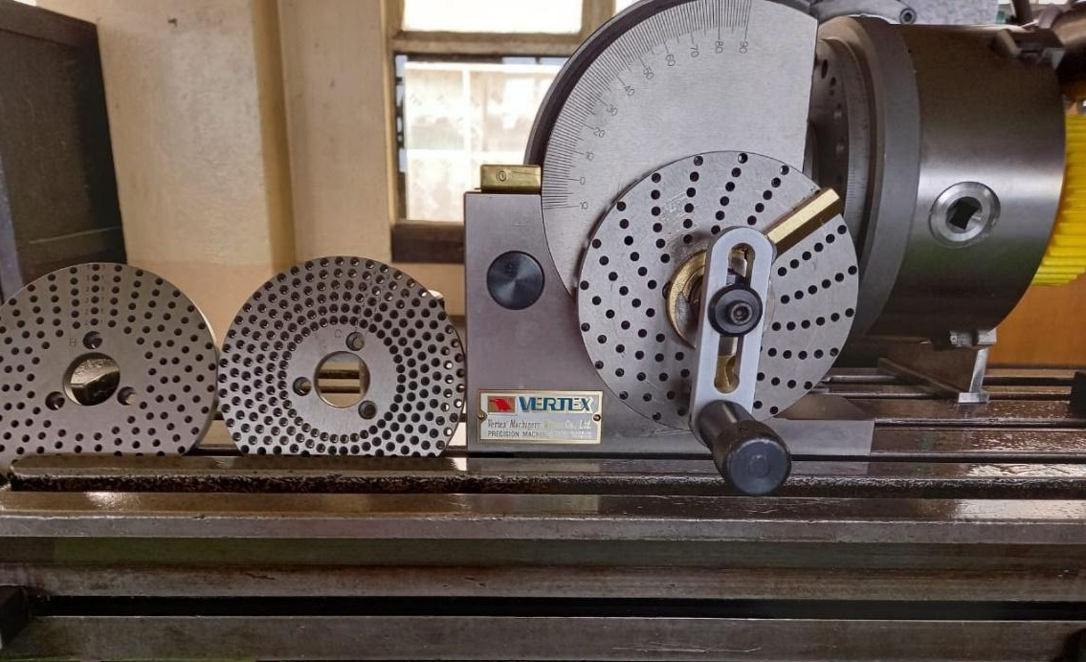
TEMA N°2
PARTES DE UN CABEZAL DIVISOR
Fuente: Taller Mecánica Industrial - Escuela Industrial Superior de Valparaíso Óscar Gacitúa Basulto.

Slide 6
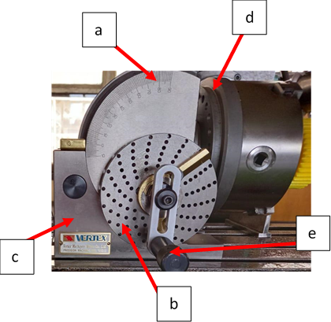
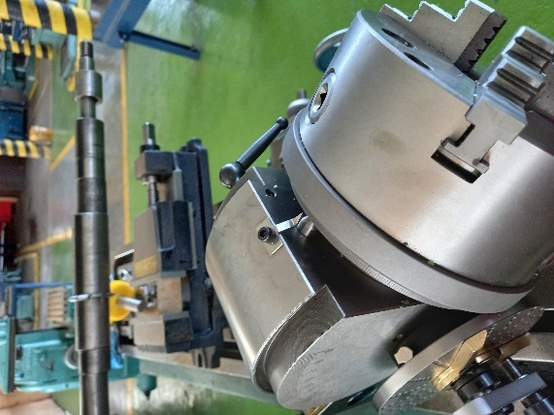
PARTES
DE UN CABEZAL DIVISOR
Las partes de un cabezal divisor universal son principalmente:
Cabeza giratoria con posibilidad de giro de 90°.
Disco o plato divisor fijado a la cabeza.
Base sobre la que puede girar la cabeza.
Disco para divisiones directas.
Manivela, que ejecuta la rotación del tornillo sin fin.
Palanca de blocaje de posición de la cabeza.
Mordazas para la sujeción de material.
Figura 2. Partes de un cabezal divisor parte 1
FÓRMULA DE VELOCIDAD DE CORTE
FÓRMULA DE VELOCIDAD DE GIRO
Figura 3. Partes de un cabezal divisor parte 2
f
g
Fuente: Taller Mecánica Industrial - Escuela Industrial Superior de Valparaíso Óscar Gacitúa Basulto.
Fuente: Taller Mecánica Industrial - Escuela Industrial Superior de Valparaíso Óscar Gacitúa Basulto.

Slide 7
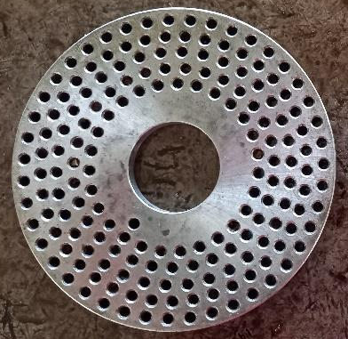
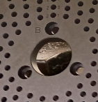
PARTES
DE UN CABEZAL DIVISOR
Figura 4. Disco o plato divisor ejemplo 1
Los discos o platos divisores son intercambiables.
Cada uno de ellos dispone de 6 a 8 circunferencias concéntricas las cuales contienen diferentes números de agujeros.
Los discos o platos divisores más usados son:
Disco de agujeros I: 15 – 16 – 17 – 18 – 19 – 20
Disco de agujeros II: 21 – 23 – 27 – 29 – 31 – 33
Disco de agujeros III: 37 – 39 – 41 – 43 – 47 – 49
FÓRMULA DE VELOCIDAD DE CORTE
FÓRMULA DE VELOCIDAD DE GIRO
Fuente: Taller Mecánica Industrial - Escuela Industrial Superior de Valparaíso Óscar Gacitúa Basulto.
Figura 5. Disco o plato divisor ejemplo 2
21 agujeros, disco agujero II
Fuente: Taller Mecánica Industrial - Escuela Industrial Superior de Valparaíso Óscar Gacitúa Basulto.

Slide 8
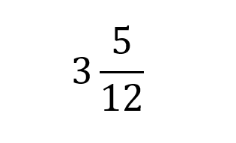
TEMA N°3
FRACCIONES Y NÚMEROS MIXTOS
Fuente: Elaboración propia.

Slide 9
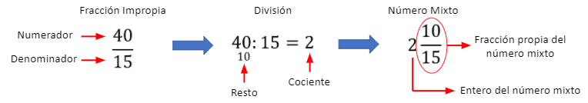
FRACCIONES
Y NÚMEROS MIXTOS
Un número mixto es la representación numérica una fracción mayor que la unidad (fracción impropia),es decir, una fracción en la que el numerador es mayor que el denominador.
Todo número mixto se conforma de los siguientes elementos:
Un número entero.
Una fracción propia.
Para formar un número mixto debemos:
Dividir el numerador por el denominador
El cociente es el entero del número mixto
El resto será el numerador de la fracción propia del número mixto
El denominador se conserva para formar la fracción propia del número mixto
FÓRMULA DE VELOCIDAD DE CORTE
FÓRMULA DE VELOCIDAD DE GIRO

Slide 10
TEMA N°4
TIPOS DE DIVISIONES
Fuente: Taller Mecánica Industrial - Escuela Industrial Superior de Valparaíso Óscar Gacitúa Basulto.

Slide 11
TIPOS
DE DIVISIONES
En el cabezal divisor universal se pueden realizar varios tipos de divisiones de acuerdo con el número de espacios a dividir:
División Indirecta o Simple.
División Directa.
División Angular.
FÓRMULA DE VELOCIDAD DE CORTE
FÓRMULA DE VELOCIDAD DE GIRO

Slide 12

DIVISIÓN
INDERECTA O SIMPLE
En este tipo de división, debemos conocer la cantidad necesaria de vueltas a la manivela a realizar, para obtener las divisiones equidistantes que se requiera, de acuerdo a la siguiente fórmula:
F: Vueltas a la manivela.
K: Constante del cabezal divisor (K=40).
N: Número de divisiones requeridas.
FÓRMULA DE VELOCIDAD DE CORTE
FÓRMULA DE VELOCIDAD DE GIRO
Importante: El valor de la constante K depende del cabezal divisor que se está utilizando, y para encontrarla, como regla general, debemos contar el número de vueltas que damos a la manivela para que el husillo realice una vuelta completa, u observar la graduación del plato divisor. El valor usualmente es 40, y tiene relación al número de vueltas de la manivela versus la pieza ósea, 40:1. Es importante comprobar el valor de esta constante antes de realizar cualquier cálculo, ya que, existen otras relaciones.

Slide 13

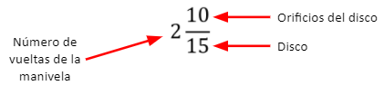
DIVISIÓN
INDERECTA O SIMPLE
Ejemplo: Calcular el número de vueltas de la manivela para construir un piñón de 15 dientes.
Solución:
Aplicamos la fórmula:
Luego, para conocer el número de vueltas, realizamos una división simple y realizamos la conversión de la siguiente manera:
FÓRMULA DE VELOCIDAD DE CORTE
FÓRMULA DE VELOCIDAD DE GIRO

Slide 14

DIVISIÓN
INDERECTA O SIMPLE
En caso de no contar con el disco señalado, es posible amplificar (multiplicando) o simplificar (dividiendo) el resultado obtenido, para lograr obtener el valor del disco deseado. Por ejemplo, si el disco deseado es de valor 39, es posible lograr el valor deseado simplificando y amplificando de la siguiente forma:
FÓRMULA DE VELOCIDAD DE CORTE
FÓRMULA DE VELOCIDAD DE GIRO

Slide 15
DIVISIÓN
INDERECTA O SIMPLE
Es importante mencionar que al realizar estas operaciones el número de vueltas de la manivela NO cambia.
Con todo lo anterior claro y considerando que si se cuenta con un disco de 15 agujeros, los pasos para fresar el piñón de 15 dientes, son los siguientes:
Ubicar el punzón o pasador de la manivela en el agujero marcado con el número “15”.
Realizar el primer mecanizado de la pieza, el primer diente o la primera cara.
Al finalizar, dar 2 vueltas a la manivela y sumar 10 orificios. Posteriormente fijar el punzón en ese punto.
Marcar el inicio y el término del recorrido con la ayuda del compás del cabezal divisor.
Realizar el segundo mecanizado de la pieza.
Girar el compás para marcar el nuevo orificio de inicio desde donde se dará vuelta la manivela.
Dar 2 vueltas a la manivela y sumar 10 orificios. Posteriormente, fijar el punzón en el nuevo punto. (El compás nos indicará el nuevo punto de término, esto nos evitará confusiones en el conteo de orificios)
Realizar el tercer mecanizado de la pieza.
Repetir hasta completar los 15 dientes del piñón.
FÓRMULA DE VELOCIDAD DE CORTE
FÓRMULA DE VELOCIDAD DE GIRO

Slide 16
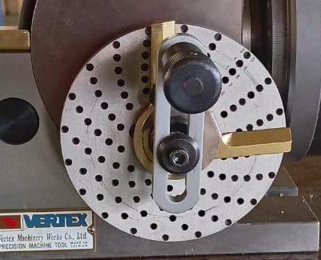
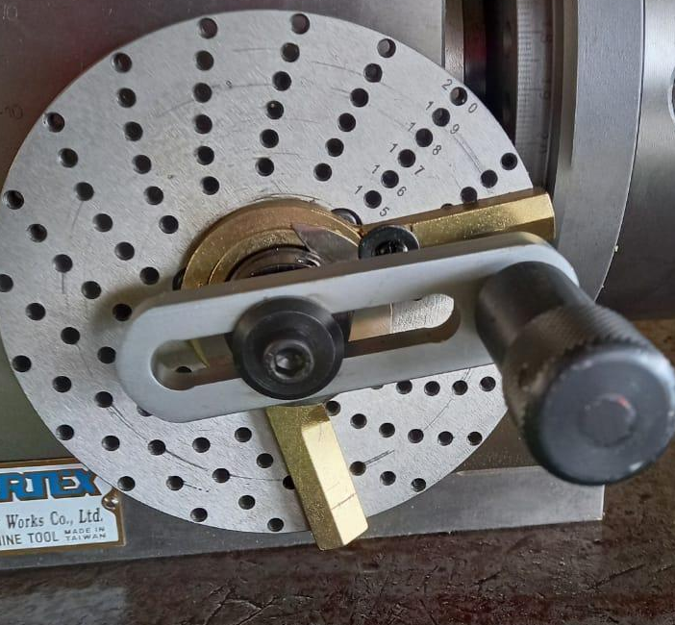
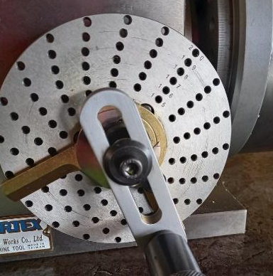
DIVISIÓN
INDERECTA O SIMPLE
Figura 6 - Proceso de trabajo N°1
En caso de tener dudas con el uso del compás (o tijera) en el cabezal divisor, puedes apoyarte de la siguiente explicación:
Conocido el número de agujeros a desplazar, se posiciona el punzón en la primera ubicación para así ajustar el compás en virtud del número de agujeros en el círculo circunscrito del disco, tal cual como se observa en la Figura 6.
Con el ajuste realizado, se procede a girar la manivela hasta el número de agujeros deseados. Es así como el compás permite evitar la necesidad de realizar un recuento de las distancias entre los agujeros, tal cual como se observa en la Figura 7.
Finalmente, el proceso de giro del compás se realiza de forma inmediata. tal cual como se visualiza en la Figura 8.
FÓRMULA DE VELOCIDAD DE CORTE
FÓRMULA DE VELOCIDAD DE GIRO
Figura 7 - Proceso de trabajo N°2
Figura 8 - Proceso de trabajo N°3
Fuente: Figuras 5, 6 y 7- Taller Mecánica Industrial - Escuela Industrial Superior de Valparaíso Óscar Gacitúa Basulto.

Slide 17
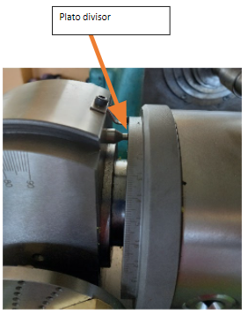

DIVISIÓN
DIRECTA
Para llevarlo acabo, se utiliza el plato divisor del mecanismo interno (Figura 9) con el que cuenta el cabezal divisor. Este método se aplica cuando el número de divisiones a obtener corresponde a un submúltiplo del número de divisiones del plato divisor, utilizando la siguiente fórmula:
Figura 9- Proceso de trabajo N°3
FÓRMULA DE VELOCIDAD DE CORTE
FÓRMULA DE VELOCIDAD DE GIRO
F: Giro del plato.
C: Número de divisiones del plato divisor.
N: Número de divisiones requeridas.
Fuente: Taller Mecánica Industrial - Escuela Industrial Superior de Valparaíso Óscar Gacitúa Basulto.

Slide 18

DIVISIÓN
DIRECTA
Ejemplo: Calcular el número de orificios que hay que intercalar en un cabezal divisor para construir un piñón de 12 dientes, si conocemos que el plato divisor posee 60 orificios
Solución:
Aplicamos la fórmula:
Es decir, debemos girar el plato 5 orificios para construir cada diente del piñón.
FÓRMULA DE VELOCIDAD DE CORTE
FÓRMULA DE VELOCIDAD DE GIRO

Slide 19

DIVISIÓN
ANGULAR
Es un método de división de baja precisión. La división angular se utiliza cuando conocemos el ángulo de disposición de las ranuras a mecanizar. Para su cálculo, se utiliza la siguiente fórmula:
F: Vueltas a la manivela.
K: Constante del cabezal divisor (K=40).
FÓRMULA DE VELOCIDAD DE CORTE
FÓRMULA DE VELOCIDAD DE GIRO

Slide 20
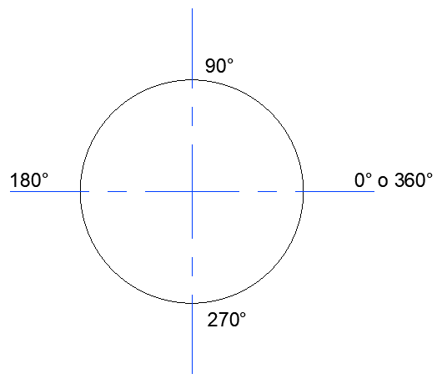
DIVISIÓN
ANGULAR
La medida el ángulo de disposición puede estar dada en grados (Figura 9), minutos y segundos, por lo que es importante recordar que:
Figura 10 - Plato divisor del mecanismo interno
FÓRMULA DE VELOCIDAD DE CORTE
FÓRMULA DE VELOCIDAD DE GIRO
Tabla 1 - Equivalencia de grados y minutos sexagesimales
1 circunferencia | = | 360° (grados sexagesimales)
1 ángulo recto | = | 90° (grados sexagesimales)
1 grado sexagesimal | = | 60’ (minutos sexagesimales)
1 minuto sexagesimal | = | 60’’ (segundos sexagesimales)
Fuente: Elaboración propia.
Fuente: Elaboración propia.

Slide 21

DIVISIÓN
ANGULAR
Ejemplo: Calcular el número de vueltas de la manivela para construir un piñón de ranuras dispuestas a 60°.
Solución:
Aplicamos la fórmula:
FÓRMULA DE VELOCIDAD DE CORTE
FÓRMULA DE VELOCIDAD DE GIRO

Slide 22


DIVISIÓN
ANGULAR
Luego, realizamos la conversión del resultado (fracción impropia) a número mixto, tal como se indica a continuación:
Finalmente, se obtiene el siguiente resultado:
FÓRMULA DE VELOCIDAD DE CORTE
FÓRMULA DE VELOCIDAD DE GIRO

Slide 23
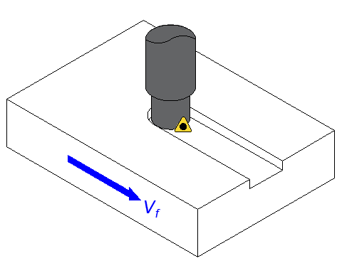
TEMA N°5
MÉTODOS DE FRESADO
Fuente: Elaboración propia.

Slide 24
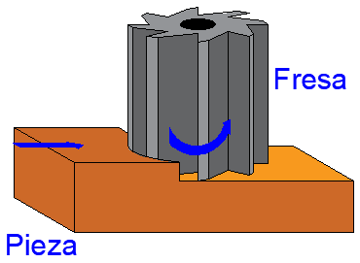
FRESADO
FRONTAL
En el fresado frontal el eje de la fresa es normal a la superficie de trabajo, la fresa no solo corta con los filos de su periferia, sino también con dientes frontales, tal cual como se muestra en la Figura 11.
FÓRMULA DE VELOCIDAD DE CORTE
FÓRMULA DE VELOCIDAD DE GIRO
Figura 11 - Fresado frontal
Fuente: Elaboración propia.

Slide 25
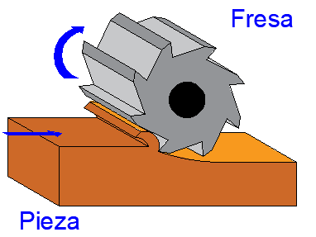
FRESADO
CILÍNDRICO
El eje de la fresa se dispone paralelamente a la superficie de trabajo en la pieza. La fresa posee una forma cilíndrica y arranca la viruta con los filos de su periferia, tal cual como se muestra en la Figura 12.
FÓRMULA DE VELOCIDAD DE CORTE
FÓRMULA DE VELOCIDAD DE GIRO
Figura 12 - Fresado cilíndrico
Fuente: Elaboración propia.
Generalmente para el fresado cilíndrico se distinguen dos métodos, fresado de contramarcha y fresado a favor del avance, ambos se explican a continuación.

Slide 26
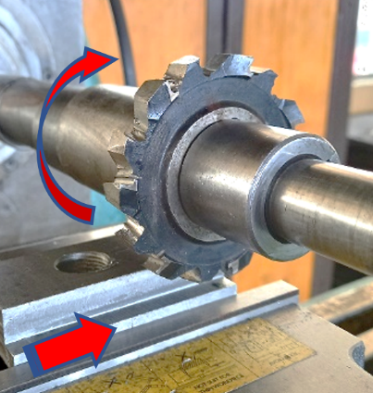
FRESADO
CONTRAMARCHA
Es el procedimiento corrientemente empleado en el fresado cilíndrico (Figura 13). Aquí, la viruta se arranca en primer lugar a través del sitio más delgado. Antes de que los dientes de la fresa penetren en el material, resbalan sobre la superficie que se trabaja.
FÓRMULA DE VELOCIDAD DE CORTE
FÓRMULA DE VELOCIDAD DE GIRO
Figura 13 - Fresado de contramarcha
Fuente: Taller Mecánica Industrial - Escuela Industrial Superior de Valparaíso Óscar Gacitúa Basulto.

Slide 27
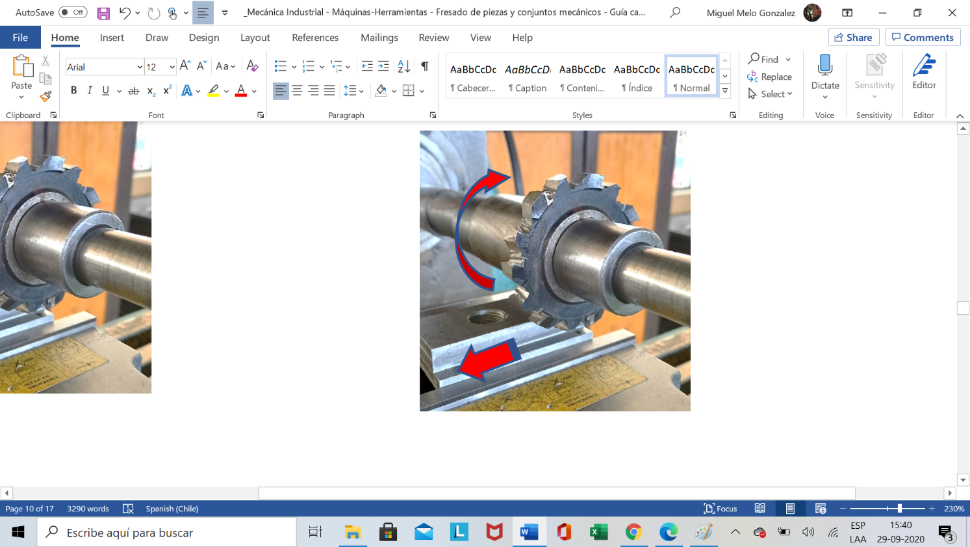
FRESADO
A FAVOR DEL AVANCE
Los filos de la fresa atacan la viruta por su zona más gruesa (Figura 14). Como la pieza es fuertemente presionada contra su apoyo, se presta el procedimiento para el fresado de piezas delgadas. Se emplean también grandes profundidades de corte.
FÓRMULA DE VELOCIDAD DE CORTE
FÓRMULA DE VELOCIDAD DE GIRO
Figura 14 - Fresado a favor del avance
Fuente: Taller Mecánica Industrial - Escuela Industrial Superior de Valparaíso Óscar Gacitúa Basulto.

Slide 28
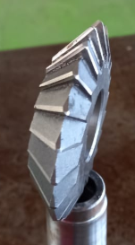
TEMA N°6
PROCEDIMIENTO PARA CONTROL DIMENSIONAL DE FRESAS DE MÓDULO
Fuente: Taller Mecánica Industrial - Escuela Industrial Superior de Valparaíso Óscar Gacitúa Basulto.

Slide 29
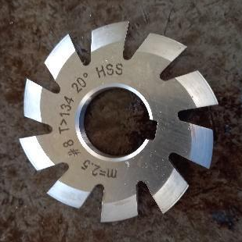
PROCEDIMIENTO PARA CONTROL
DIMENSIONAL DE FRESAS DE MÓDULO
Para explicar esto, consideraremos la necesidad de mecanizar engranajes utilizando una fresadora universal. En primer lugar, seleccionamos la herramienta adecuada, en este caso, una fresa de módulo, la cual se caracteriza por ser circular con dientes en la periferia (Figura 15).
FÓRMULA DE VELOCIDAD DE CORTE
FÓRMULA DE VELOCIDAD DE GIRO
Figura 15 – Fresa de módulo
Fuente: Taller Mecánica Industrial - Escuela Industrial Superior de Valparaíso Óscar Gacitúa Basulto.

Slide 30
PROCEDIMIENTO PARA CONTROL
DIMENSIONAL DE FRESAS DE MÓDULO
Posteriormente, es necesario conocer la cantidad de dientes del engranaje que se desea mecanizar. Para esto, existe una variable llamada módulo, la cual en base a su valor, indica el rango de número de dientes y su respectivo ancho en milímetros. Con el fin de comprender en detalle el procedimiento para realizar un control dimensional de fresas de módulo., te invitamos a revisar el documento Anexo Actividad N°2, en el cual se explica paso a paso lo planteado.
FÓRMULA DE VELOCIDAD DE CORTE
FÓRMULA DE VELOCIDAD DE GIRO

Slide 31
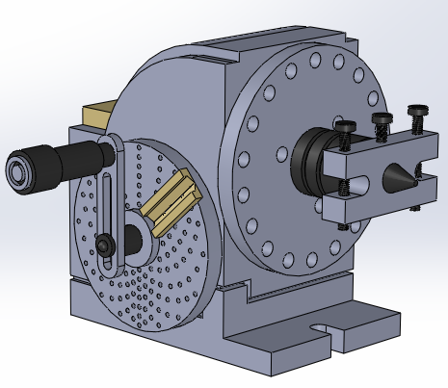
TEMA N°7
INSTRUMENTOS Y HERRAMIENTAS UTILIZADAS PARA EL FRESADO
Fuente: Elaboración propia.

Slide 32
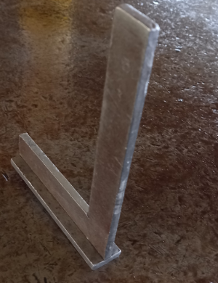
INSTRUMENTOS DE MEDICIÓN
UTILIZADOS PARA EL FRESADO
Escuadra (Figura 16): Es un instrumento que materializa un ángulo fijo de 90° entre dos superficies. La escuadra se utiliza para verificar el centrado de la herramienta de corte, posicionándolo con base en la bancada y midiendo la distancia entre la escuadra y la herramienta de corte por ambos lados.
FÓRMULA DE VELOCIDAD DE CORTE
FÓRMULA DE VELOCIDAD DE GIRO
Figura 16 – Escuadra
Fuente: Taller Mecánica Industrial - Escuela Industrial Superior de Valparaíso Óscar Gacitúa Basulto.

Slide 33
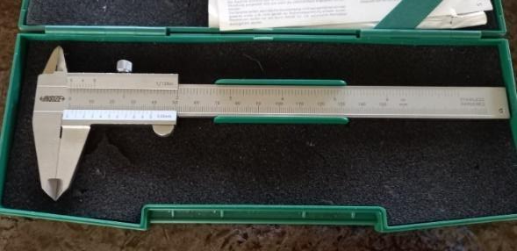
INSTRUMENTOS DE MEDICIÓN
UTILIZADOS PARA EL FRESADO
Pie de metro (Figura 17): Es una regla graduada, utilizada durante el montaje de la fresa para obtener medidas directas de interiores, exteriores y profundidades.
FÓRMULA DE VELOCIDAD DE CORTE
FÓRMULA DE VELOCIDAD DE GIRO
Figura 17 – Pie de metro
Fuente: Taller Mecánica Industrial - Escuela Industrial Superior de Valparaíso Óscar Gacitúa Basulto.

Slide 34
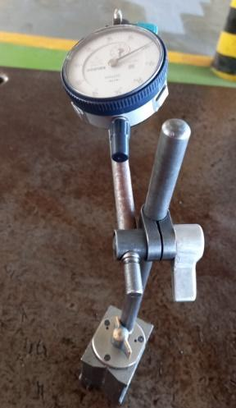
INSTRUMENTOS DE MEDICIÓN
UTILIZADOS PARA EL FRESADO
Reloj comparador (Figura 18): Es un instrumento empleado para la medición de comparación, el cual dispone de un palpador retráctil cuyo movimiento determina la medición efectuada. Por lo general, este instrumento se utiliza para medir los movimientos verticales de la fresadora, con el fin de verificar la profundidad de corte.
Figura 18 – Reloj comparador
FÓRMULA DE VELOCIDAD DE CORTE
FÓRMULA DE VELOCIDAD DE GIRO
Fuente: Taller Mecánica Industrial - Escuela Industrial Superior de Valparaíso Óscar Gacitúa Basulto.

Slide 35
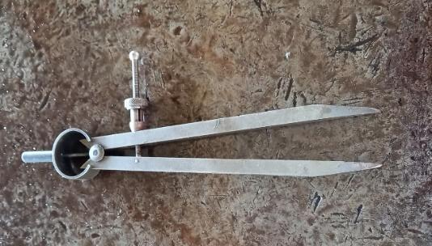
INSTRUMENTOS DE MEDICIÓN
UTILIZADOS PARA EL FRESADO
Compás (Figura 19): Instrumento no graduado que mide de forma indirecta. Para lograr cuantificar la medición se apoya de un pie de metro.
FÓRMULA DE VELOCIDAD DE CORTE
FÓRMULA DE VELOCIDAD DE GIRO
Figura 19 – Compás
Fuente: Taller Mecánica Industrial - Escuela Industrial Superior de Valparaíso Óscar Gacitúa Basulto.

Slide 36
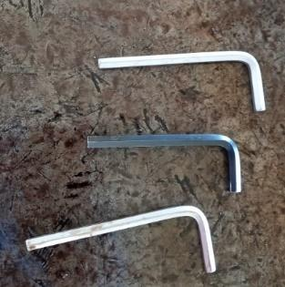
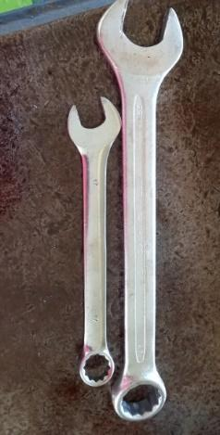
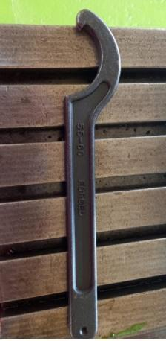
HERRAMIENTAS UTILIZADAS
PARA EL FRESADO DE ENGRANAJES
Figura 20 - Llave punta corona
Figura 21 - Llave allen
Figura 22 - Llave gancho
FÓRMULA DE VELOCIDAD DE CORTE
FÓRMULA DE VELOCIDAD DE GIRO
Fuente: Taller Mecánica Industrial - Escuela Industrial Superior de Valparaíso Óscar Gacitúa Basulto.
Fuente: Taller Mecánica Industrial - Escuela Industrial Superior de Valparaíso Óscar Gacitúa Basulto.
Fuente: Taller Mecánica Industrial - Escuela Industrial Superior de Valparaíso Óscar Gacitúa Basulto.

Slide 37
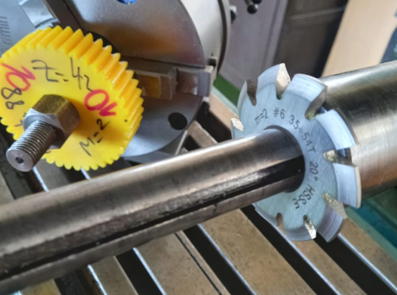
PROCESO DE MONTAJE EN FRESADORA UNIVERSAL PARA MECANIZADO DE ENGRANAJES
Fuente: Taller Mecánica Industrial - Escuela Industrial Superior de Valparaíso Óscar Gacitúa Basulto.

Slide 38
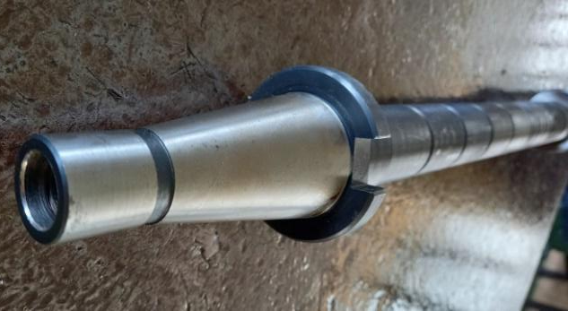
PROCESO DE MONTAJE EN FRESADORA UNIVERSAL
PARA MECANIZADO DE ENGRANAJES
1. Verificar que la máquina fresadora está posicionada de forma horizontal.
2. Verificar que el eje portafresa (Figura 23) sea el adecuado y se encuentre posicionado.
3. Montar la fresa de forma módulo seleccionada (Figura 24) y correspondiente a la actividad.
Figura 24 - Fresa de módulo
FÓRMULA DE VELOCIDAD DE CORTE
FÓRMULA DE VELOCIDAD DE GIRO
Figura 23 - Eje portafresas
Fuente: Taller Mecánica Industrial - Escuela Industrial Superior de Valparaíso Óscar Gacitúa Basulto.
Fuente: Taller Mecánica Industrial - Escuela Industrial Superior de Valparaíso Óscar Gacitúa Basulto.

Slide 39
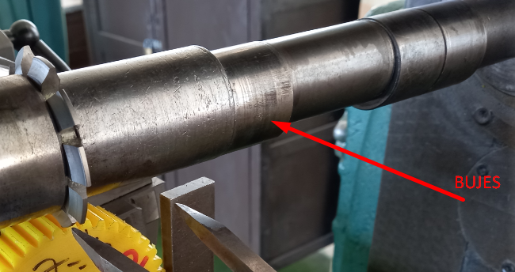
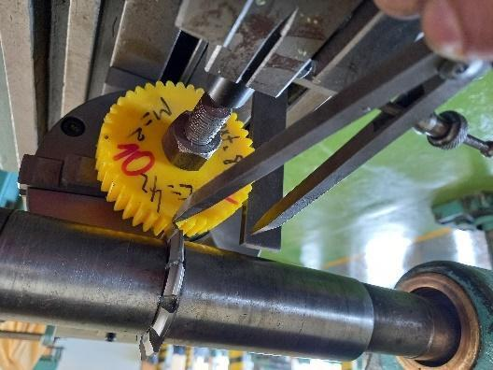
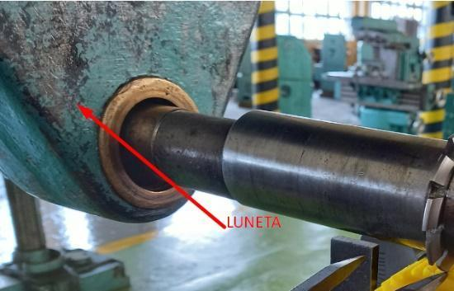
PROCESO DE MONTAJE EN FRESADORA UNIVERSAL
PARA MECANIZADO DE ENGRANAJES
4. Montar chavetas y bujes (Figura 25) correspondientes al diámetro de la fresadora.
5. Montar luneta (Figura 26) y apretar con tuerca todo el conjunto de bujes contra la fresa
6. Montar pernos de sujeción entre cabezal divisor (Figura 27) y mesa de la fresadora.
Figura 25 - Bujes
FÓRMULA DE VELOCIDAD DE CORTE
FÓRMULA DE VELOCIDAD DE GIRO
Figura 26 - Luneta
Figura 27 - Cabezal divisor fijado con pernos de sujeción

Slide 40
PROCESO DE MONTAJE EN FRESADORA UNIVERSAL
PARA MECANIZADO DE ENGRANAJES
7. Sujetar con las mordazas del cabezal divisor la pieza a mecanizar.
8. Alinear entre contrapunta y el mandril de la pieza a mecanizar.
9. Centrar la fresa mediante escuadra talón y así alinear respecto al eje simetría de la pieza.
FÓRMULA DE VELOCIDAD DE CORTE
FÓRMULA DE VELOCIDAD DE GIRO

